Slide 1

第四章
多边形填充

Slide 2
本章学习目标
有效边表填充算法
边缘填充算法
四邻接点种子填充算法
八邻接点种子填充算法
扫描线种子填充算法

Slide 3
本章内容
4.1 多边形的扫描转换
4.2 有效边表填充算法
4.3 边缘填充算法
4.4 区域填充算法
4.5 本章小结
习题 4

Slide 4
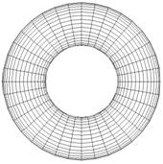
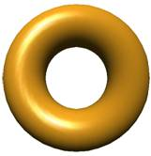
4.1 多边形的扫描转换
本章将以直线段连接而成的示例多边形为例讲解多边形的填充算法，同时给出图形边界像素的处理原则。多边形内部可以使用平面着色模式或光滑着色模式填充。无论使用哪种着色模式，都意味着要使用指定颜色为多边形边界内的每一个像素着色。
图4-2所示为圆环的四边形网格模型，圆环表面共划分了1296个四边形网格。给圆环添加“黄金”材质，根据场景中视点和光源的位置及朝向，分别计算每个四边形网格顶点的颜色，然后使用Gouraud光滑着色模式渲染圆环。圆环光照效果如图4-3所示。
图4-2 圆环的四边形网格模型
图4-3 圆环的光照模型

Slide 5
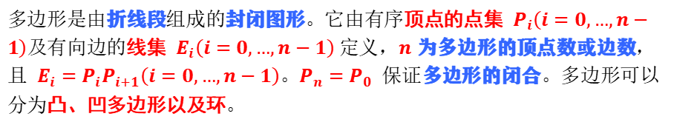
4.1.1 多边形的定义和表示
多边形是由折线段组成的封闭图形。它由有序顶点的点集 $P_{i}\left(i=0,…,n−1\right)$及有向边的线集 $E_{i}\left(i=0,…,n−1\right)$定义，$n$ 为多边形的顶点数或边数，且 $E_{i}=P_{i}P_{i+1}\left(i=0,…,n−1\right)$。$P_{n}=P_{0}$ 保证多边形的闭合。多边形可以分为凸、凹多边形以及环。
⑴ 顶点表示法：用多边形的顶点序列来描述。特点:直观、占内存少，易于进行几何变换，但由于没有明确指出哪些像素在多边形内，所以不能直接进行填充，需要对多边形进行扫描转换后才能逐条扫描线填充。
P₁
E₁
逆时针
P₂
E₀
顺时针
⑵点阵表示法：多边形的点阵表示法是用位于多边形内的像素点集来描述，这种表示方法虽然失去了许多重要的集合信息，如顶点、边界等，但便于运用帧缓冲来表示图形，方便直接读取像素来更改多边形的填充色。
E₂
P₀
E₃
E₄
P₄
E₅
P₃
P₅
图 4-4 多边形的定义

Slide 6
⑶多边形的扫描转换
将多边形的描述从顶点表示法变换到点阵表示法的过程，称为多边形的扫描转换。即从多边形的顶点信息出发，求出位于多边形内部的各个像素点信息，并将其颜色值写入帧缓冲的相应单元中。
多边形的顶点表示法 多边形的点阵表示法

Slide 7
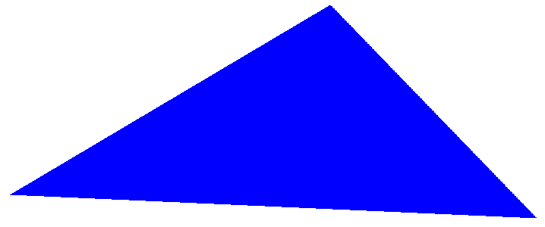
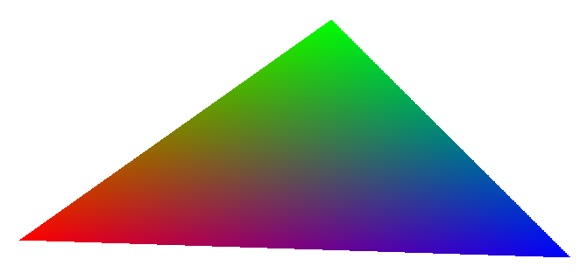
4.1.3 多边形着色模式
多边形可以使用平面着色模式（flat shading mode）或光滑着色模式（smooth shading mode）填充。平面着色是指多边形所有顶点的颜色都相同，多边形内部具有同顶点一样的颜色。光滑着色是指多边形各个顶点的颜色不同，多边形边的颜色是由这条边的两个顶点的颜色插值得到，多边形内部的颜色是由扫描线上共享同一顶点的相邻两条边上的颜色插值得到。
平面着色
光滑着色

Slide 8

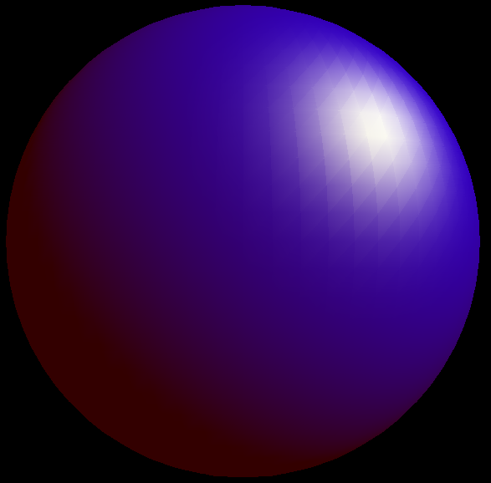
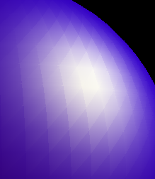
马赫带（Mach Band）是由灰度接近的矩形块组成。在观察明暗变化的边界时，边界处亮度对比度加强，常常在光强阶梯变化的一侧感知到亮度的正向尖峰效果，而在另一侧感知到亮度的负向尖峰效果，使得边界表现得非常明显，这种现象称为马赫带效应。马赫带效应不是一种物理现象，而使一种心理现象，夸大了平面着色的渲染效果，使得人眼感觉到的亮度变化比实际的亮度变化要大。绘制真实感图形的过程中应尽量避免出现马赫带效应。
感知光强
实际光强
马赫带
边界位置的实际光强与感知光强
球面的马赫带

Slide 9
4.1.4 填充多边形
多边形填充的主要算法是扫描线算法。先确定多边形覆盖的扫描线条数，对每一条扫描线，计算扫描线与多边形边界的交点区间，如果能判断该区间在多边形内部，则将其内的像素绘制为指定的颜色。扫描线算法在处理每条扫描线时，需要与多边形的所有边求交，处理效率很低。改进的算法是有效边表算法。
对一条扫描线的填充一般分为以下4个步骤
求交：计算扫描线与多边形各边的交点；
排序：把扫描线上所有交点按递增顺序进行排序；
配对：将第一个交点与第二个交点，第三个交点与第四个交点等等进行配对，每对交点代表扫描线与多边形的一个相交区间。
着色：把区间内的像素置为填充色。

Slide 10
4.1.5 填充区域
区域是指相互连通的一组像素的集合。区域通常由一个封闭的边界来定义，处于一个封闭边界线内的所有像素构成一个区域。区域内的所有像素着同一填充色，区域的边界色和填充色一般不一致。种子填充算法是从区域内的一个种子位置开始，由内向外用填充颜色绘制种子及其相邻像素直到颜色不同的边界像素为止。种子填充算法主要分为4邻接点算法和8邻接点算法。

Slide 11
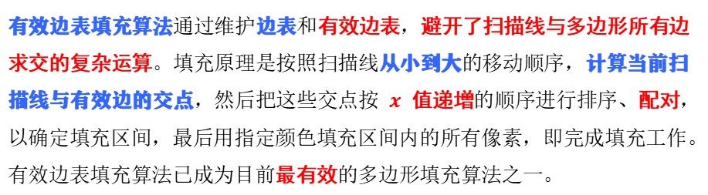
4.2 有效边表填充算法
4.2.1 填充原理
有效边表填充算法通过维护边表和有效边表，避开了扫描线与多边形所有边求交的复杂运算。填充原理是按照扫描线从小到大的移动顺序，计算当前扫描线与有效边的交点，然后把这些交点按 $x$ 值递增的顺序进行排序、配对，以确定填充区间，最后用指定颜色填充区间内的所有像素，即完成填充工作。有效边表填充算法已成为目前最有效的多边形填充算法之一。

Slide 12
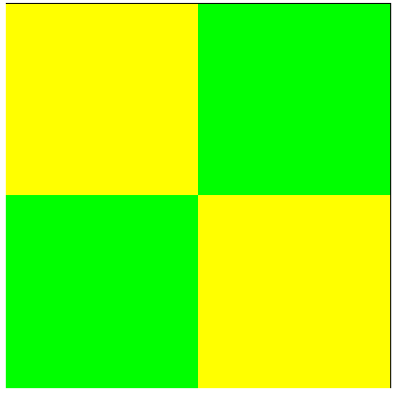
4.2.2 边界像素处理原则
填充左下角为 $\left(1,1\right)$，右上角为$\left(3,3\right)$的正方形时，若将边界上的所有像素全部填充，就得到图示的结果。
P₅
P₆
P₄
P₈
P₇
P₃
P₀
P₂
P₁
面积3×3 面积2×2
边界像素的处理
在多边形填充过程中，常采用“左闭右开”和“下闭上开”的原则对边界像素进行处理。

Slide 13
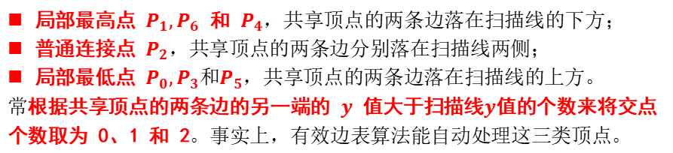
处理特殊点
局部最高点 $P_{1},P_{6}$ 和 $P_{4}$，共享顶点的两条边落在扫描线的下方；
普通连接点 $P_{2}$，共享顶点的两条边分别落在扫描线两侧；
局部最低点 $P_{0},P_{3}$和$P_{5}$，共享顶点的两条边落在扫描线的上方。
常根据共享顶点的两条边的另一端的 $y$ 值大于扫描线$y$值的个数来将交点个数取为 0、1 和 2。事实上，有效边表算法能自动处理这三类顶点。

Slide 14
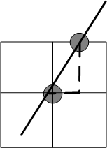


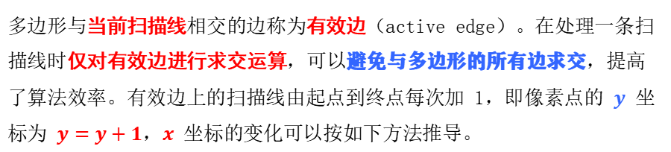
4.2.3 有效边与有效边表
1.有效边
多边形与当前扫描线相交的边称为有效边（active edge）。在处理一条扫描线时仅对有效边进行求交运算，可以避免与多边形的所有边求交，提高了算法效率。有效边上的扫描线由起点到终点每次加 1，即像素点的 $y$ 坐标为 $y=y+1$，$x$ 坐标的变化可以按如下方法推导。
2.有效边表
有效边表结点
$$\left(x_{i+1},y_{i+1}\right)$$
$$\left(x_{i},y_{i}\right)$$
1
class CAET
{public:
CAET ();
virtual ~ CAET ();
double x;
int yMax;
double k; //
｝
1/k
有效边交点相关性

Slide 15
4.2.4 桶表与边表
从有效边表的建立过程可以看出，有效边表给出了扫描线与有效边交点坐标的计算方法，但是并没有给出新边出现的位置坐标。为了确定在哪条扫描线上插入了新边，就需要构造一个边表（edge table，ET），用以存放扫描线上多边形各条边出现的信息。因为水平边的1/k为∞，并且水平边本身就是扫描线，在建立边表时可以不予考虑。
桶表和边表的表示法
（1）桶表是按照扫描线顺序管理边出现情况的一个数据结构。首先，构造一个纵向扫描线链表，链表的长度为多边形所占有的最大扫描线数，链表的每个结点称为桶（bucket），对应多边形覆盖的每一条扫描线。
class CBucket
{public:
CBucket();
virtual ~CBucket();
int ScanLine; //扫描线
CAET *p; //桶上的边表指针
CBucket *next;};

Slide 16
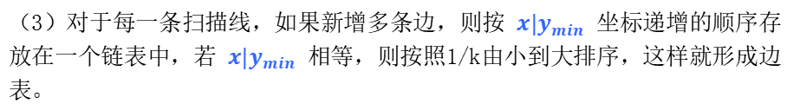
（2）将每条边的信息链入与该边最小$y$坐标（ymin）相对应的桶处。也就是说，若某边的较低端点为 $y_{min}$，则该边就存放在相应的扫描线桶中。
（3）对于每一条扫描线，如果新增多条边，则按 ${x|y}_{min}$ 坐标递增的顺序存放在一个链表中，若 ${x|y}_{min}$ 相等，则按照1/k由小到大排序，这样就形成边表。
2.桶表与边表示例
边表结点

Slide 17
4.3 边缘填充算法
4.3.1 填充原理
边缘填充算法是先求出多边形的每条边与扫描线的交点，然后将交点右侧的所有像素颜色全部取为补色（或反色）。按任意顺序处理完多边形的所有边后，就完成了多边形的填充任务。边缘填充算法利用了图像处理中的求“补”或求“反”的概念，对于黑白图像，求补就是把RGB(1,1,1)（白色）的像素置为RGB(0,0,0)（黑色），反之亦然；对于彩色图像，求补就是将背景色置为填充色，反之亦然。求补的一条基本性质是一个像素求补两次就恢复为原色。
如果多边形内部的像素被求补偶数次，保持原色，
如果被求补奇数次，显示填充色。
4.3.2 填充过程
假定边的顺序为 E₀、E₁、E₂、E₃、E₄、E₅ 和 E₆。边的顺序并不影响填充结果，只是方便编写循环结构而已。填充过程如图所示。

Slide 18
P₁（x₁，y₁）
E₁
E₀
E₆
P₀（x₀，y₀）
E₂
E₅
E₃
E₄
边缘填充算法定义示例多边形
边缘填充算法原理

Slide 19
void CTestView::FillPolygon(CDC *pDC)
{
COLORREF BClr=RGB(255,255,255);//背景色
COLORREF FClr=GetClr;//填充色
int yMin,yMax;//边的最小y值与最大y值
double x,y,k;//x,y当前点，k斜率的倒数
for(int i=0;i<7;i++)//循环多边形所有边
{
int j=(i+1)%7;
k=(P[i].x-P[j].x)/(P[i].y-P[j].y);//计算1/k
if(P[i].y<P[j].y)//得到每条边y的最大值与最小值
{
yMin=Round(P[i].y);
yMax=Round(P[j].y);
x=P[i].x;//得到x|ymin
}
else
{
yMin=Round(P[j].y);
yMax=Round(P[i].y);
x=P[j].x;
}

Slide 20
高端
高端
P[i]
j＝i+1
P[j]
x_{i}+1=x_{i}+1/k
x_{i}
P[j]
J＝i+1
低端
P[i]
低端
x＝ P[j] .x
y_{min}= P[j] .y
y_{max}= P[i] .y
x＝ P[i] .x
y_{min}= P[i] .y
y_{max}= P[j] .y
y++
扫描线
x

Slide 21
for(y=yMin;y<yMax;y++)//沿每一条边循环扫描线
{
//对每一条扫描线与边的交点的右侧像素循环
for(int m=Round(x);m<MaxX;m++)
//MaxX为包围盒的右边界
{
if(FClr==pDC->GetPixel(m,Round(y))) pDC->SetPixelV(m,Round(y),BClr);
else
pDC->SetPixelV(m,Round(y),FClr);
}
x+=k;
}
}
}

Slide 22
4.4 区域填充算法
4.4.1 填充原理
种子填充算法是从区域内任一个种子像素位置开始，由内向外将填充色扩散到整个多边形区域的填充过程。种子填充算法突出的优点是能对具有任意复杂闭合边界的区域进行填充。
4.4.2 四邻接点与八邻接点
四邻接点定义 八邻接点定义

Slide 23
4.4.3 四连通域与八连通域
四连通域定义
四连通域及其四连通边界 四连通域及其八连通边界
2.八连通域定义
八连通域及其四连通边界 八连通域及其八连通边界

Slide 24
四邻接点算法填充八连通域 八邻接点算法填充八连通域
4.4.4 种子填充算法
算法定义
从种子像素点开始，使用四邻接点方式搜索下一像素点的填充算法称为四邻接点填充算法。从种子像素点开始，使用八邻接点方式搜索下一像素点的填充算法称为八邻接点填充算法。八邻接点填充算法的设计和四邻接点填充算法基本相似，只要把搜索方式由四邻接点修改为八邻接点即可。

Slide 25
2.算法原理
种子填充算法一般要求区域边界色和填充色不同，输入参数只有种子坐标位置和填充颜色。种子填充算法一般需要使用堆栈数据结构来实现。
算法原理为：先将种子像素入栈，种子像素为栈底像素，如果栈不为空，执行如下3步操作：
⑴栈顶像素出栈；
⑵按填充颜色绘制出栈像素。
⑶按左、右、下、上（或左、左上、上、右上、右、右下、下、左下）顺序搜索与出栈像素相邻的四（八）个像素，若该像素的颜色不是边界色并且未置成填充色，则把该像素入栈；否则丢弃该像素。

Slide 26
2.理解性的算法
实际不能使用
void SeedFill4(int x,int y,COLORREF oldclr,
COLOREF newclr)
{
if(pDC->GetPixel(x,y) == oldclr)
{
pDC->DrawPixel(x,y,newclr));
SeedFill4(x-1,y,oldclr,newclr);
SeedFill4(x+1,y,oldclr,newclr);
SeedFill4(x,y-1,oldclr,newclr);
SeedFill4(x,y+1,oldclr,newclr);
}

Slide 27
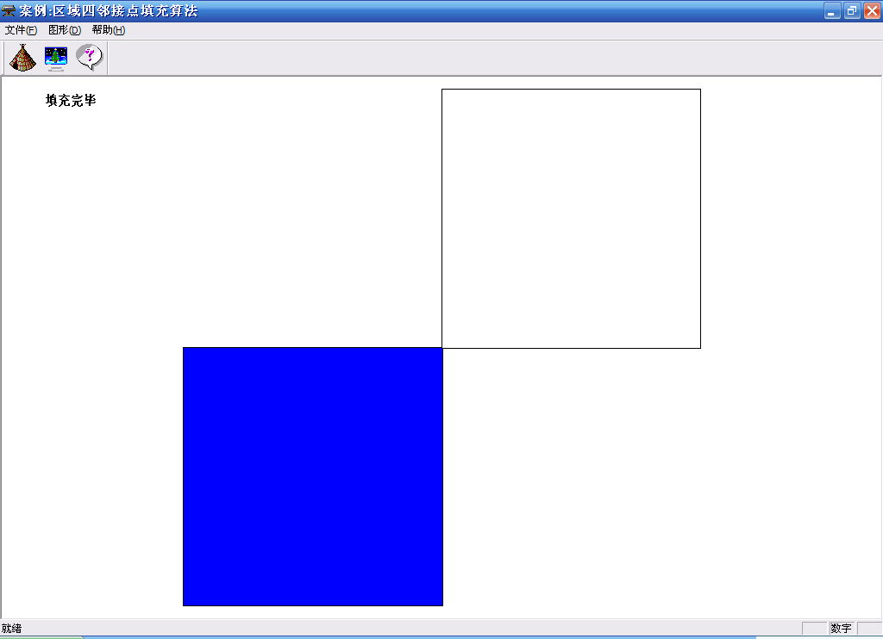
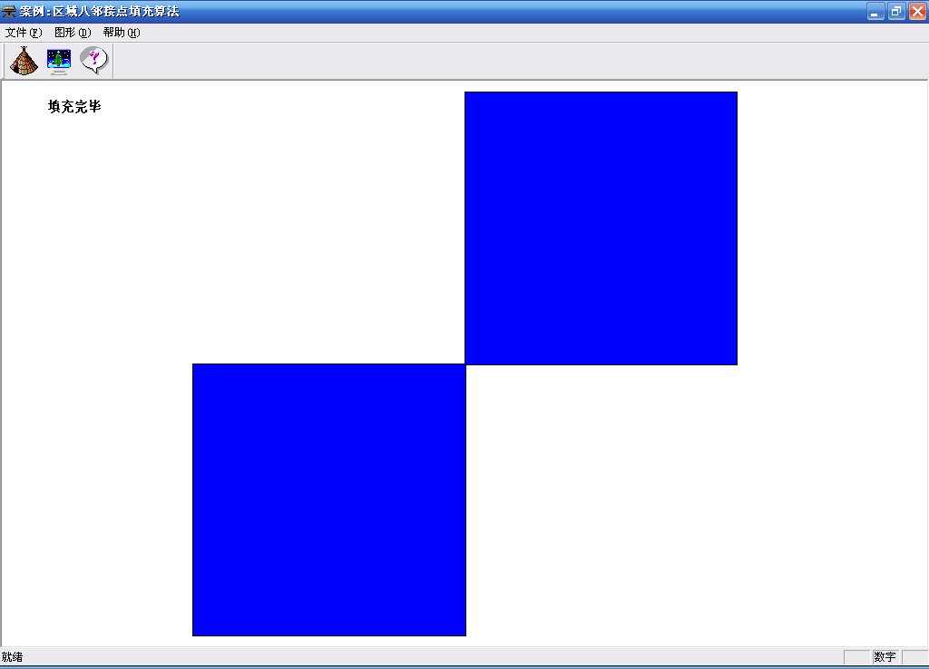
八邻接点填充算法
四邻接点填充算法
八邻接点填充算法

Slide 28
void CTestView::FillPolygon(CDC *pDC)//填充多边形
{
COLORREF BoundaryClr=RGB(0,0,0);//边界色
COLORREF PixelClr;//当前像素的颜色
pHead=new CStackNode;//建立栈头结点
pHead->next=NULL;//栈的头结点总是为空
Push(Seed); //种子像素入栈
while(NULL!=pHead->next)//如果栈不为空
{
CP2 PopPoint;
Pop(PopPoint); //种子像素出栈
pDC->SetPixelV(Round(PopPoint.x),
Round(PopPoint.y),SeedClr);
PointLeft.x=PopPoint.x-1;//左方像素
PointLeft.y=PopPoint.y;
PixelClr=pDC->GetPixel(Round(PointLeft.x),
Round(PointLeft.y));
if(BoundaryClr!=PixelClr && SeedClr!=PixelClr)
Push(PointLeft);//左方像素入栈

Slide 29
PointTop.x=PopPoint.x;
PointTop.y=PopPoint.y+1;//上方像素
PixelClr=pDC->GetPixel(Round(PointTop.x),
Round(PointTop.y));
if(BoundaryClr!=PixelClr && SeedClr!=PixelClr)
Push(PointTop); //上方像素入栈
PointRight.x=PopPoint.x+1;//右方像素
PointRight.y=PopPoint.y;
PixelClr=pDC->GetPixel(Round(PointRight.x),
Round(PointRight.y));
if(BoundaryClr!=PixelClr && SeedClr!=PixelClr)
Push(PointRight);//右方像素入栈
PointBottom.x=PopPoint.x;
PointBottom.y=PopPoint.y-1;//下方像素
PixelClr=pDC->GetPixel(Round(PointBottom.x),
Round(PointBottom.y));
if(BoundaryClr!=PixelClr && SeedClr!=PixelClr)
Push(PointBottom);//下方像素入栈
}
pDC->TextOut(rect.left+50,rect.bottom-20,"填充完毕");
delete pHead;
pHead = NULL;
}

Slide 30
4.4.5 扫描线种子填充算法
算法原理为：先将种子像素入栈，种子像素为栈底像素，如果栈不为空，执行如下4步操作。
（1）栈顶像素出栈。
（2）沿扫描线对出栈像素的左右像素进行填充，直至遇到边界像素为止。即每出栈一个像素，就对区域内包含该像素的整个连续区间进行填充。
（3）同时记录该区间，将区间最左端像素记为x_{left}，最右端像素记为x_{right}。
（4）在区间〔x_{left}，x_{right}〕中检查与当前扫描线相邻的上下两条扫描线的有关像素是否全为边界像素或已填充像素，若存在非边界且未填充的像素，则把未填充区间的最右端像素取作种子像素入栈。

Slide 31
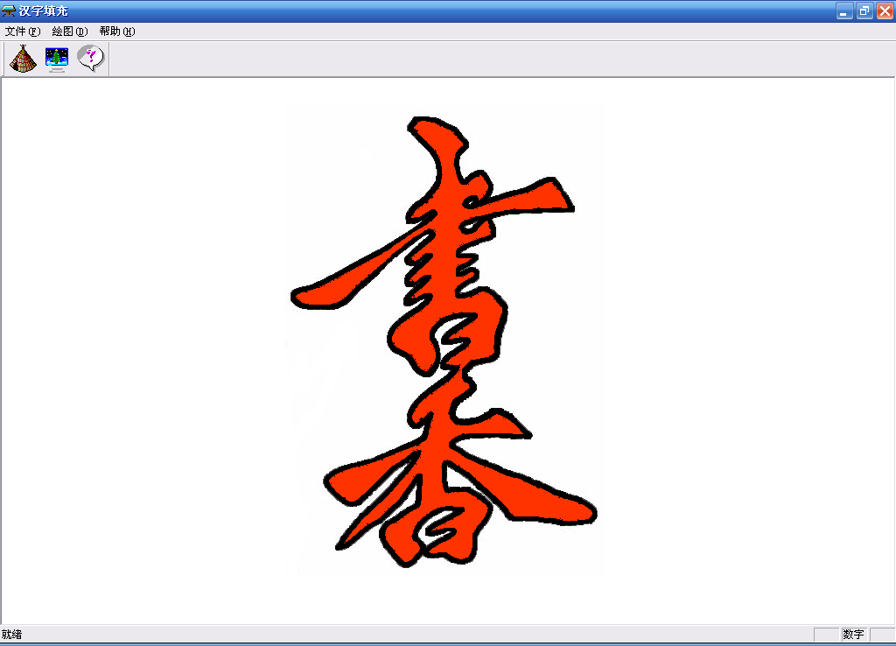
扫描线种子填充算法效果图

Slide 32
4.5 本章小结
本章重点讲授了有效边表填充算法，该算法是后面一直使用的多边形填充算法，由于可以访问多边形内的每一个像素，因此可以使用平面着色模式或结合双线性线性插值算法的光滑着色模式填充物体表面。有效边表表示的是扫描线在一条边上的连贯性，边表表示的是新边在扫描线上的插入位置，边表是有效边表的特例，有效边表和边表都使用CAET类表示。区域填充算法主要包括四邻接点种子填充算法和八邻接点种子填充算法，由于未考虑像素间的相关性，只是孤立地对单个像素进行测试，效率很低。有效的改进方法是扫描线种子填充算法。

Slide 33
习题4
试写出图4-43所示多边形的边表和扫描线y＝4的有效边表。
P₅
P₃
P₄
P₀
P₆
P₁
P₂
图4-43 多边形

Slide 34
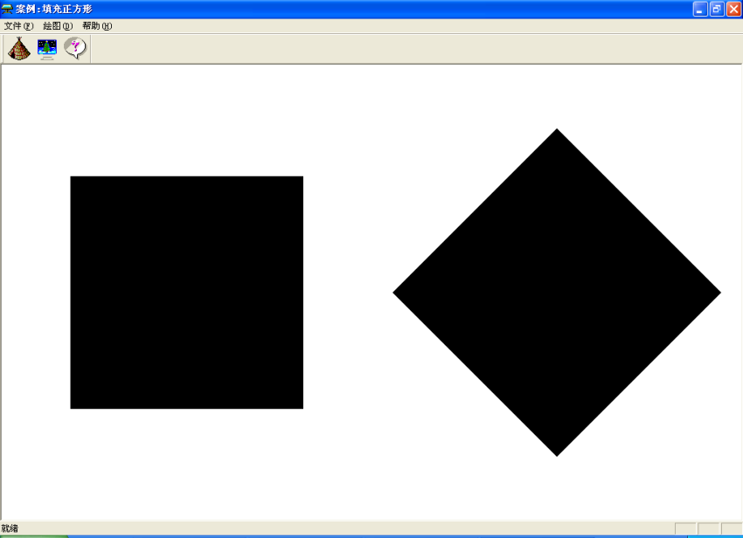
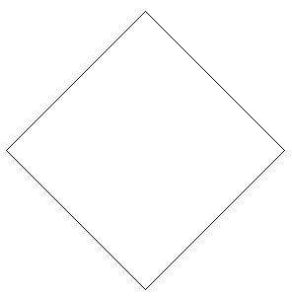
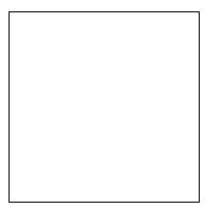
2.给定四个点绘制图4-44所示的不同转角的两个正方形，使用有效边表算法进行填充，填充效果如图4-45所示，注意采用“左闭右开” 和“上闭下开”的原则，使得每个正方形的右边界和下边界没有填充。
图4-44 填充正方形
图4-45 正方形填充效果图

Slide 35
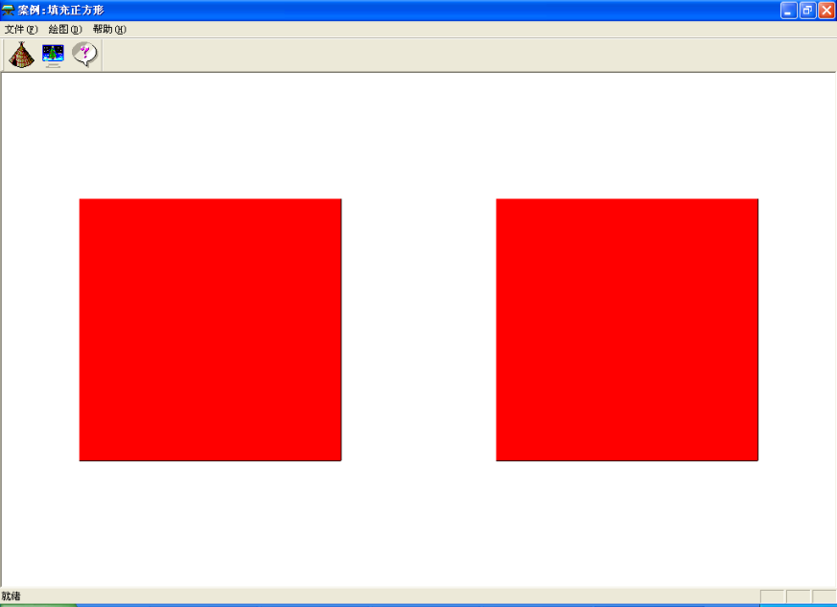
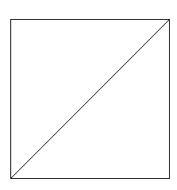
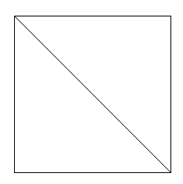
3.图4-46所示的每个正方形由两个三角形面片组成，可以通过填充三角形面片完成正方形的填充任务，填充效果如图4-47所示。请编程实现并观察在每个正方形的三角形面片连接处是否填充完整。
图4-46 三角形面片填充正方形
图4-47 正方形填充效果图

Slide 36
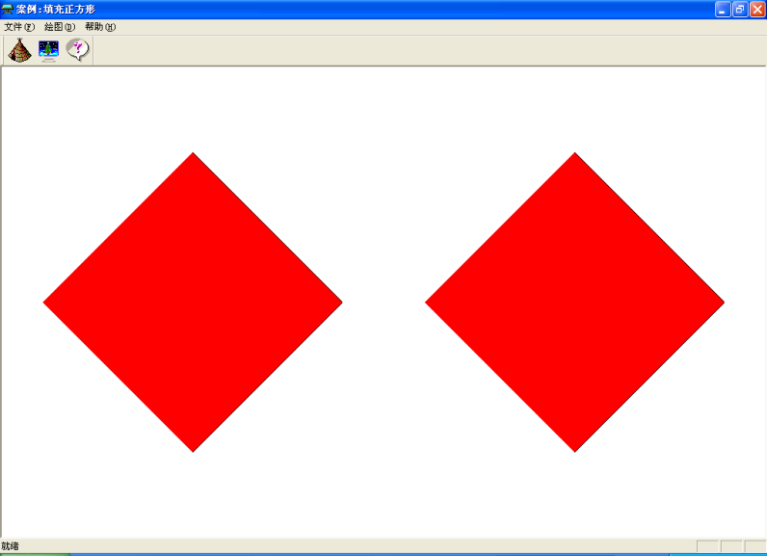
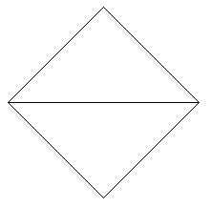
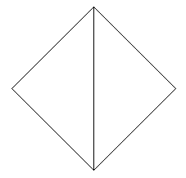
4.图4-48所示的每个正方形由两个三角形面片组成，可以通过填充三角形面片完成正方形的填充任务，填充效果如图4-49所示。请修改上题的三角形定义编程实现。
图4-48 三角形面片填充正方形
图4-49 正方形填充效果图

Slide 37
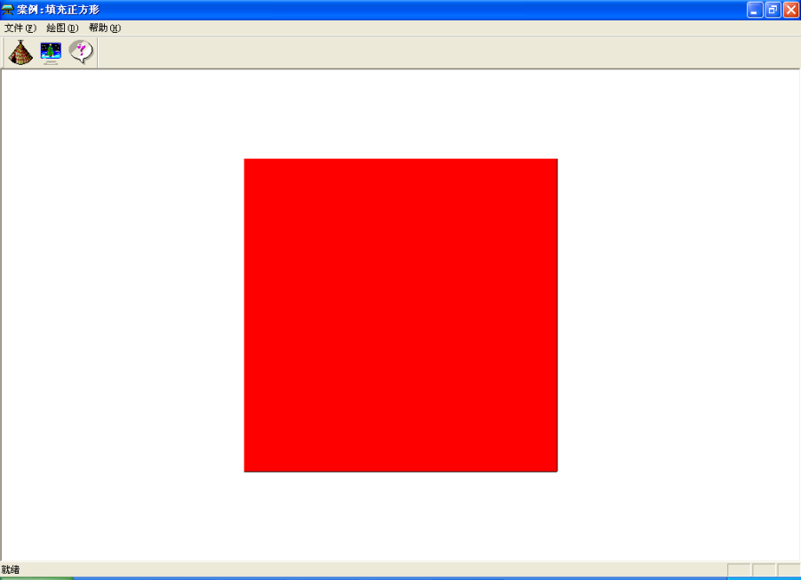
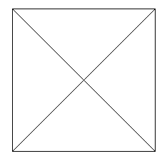
5.图4-50所示正方形由4个三角形面片组成，可以通过填充三角形面片完成正方形的填充任务。使用有效边表算法编程实现，填充效果如图4-51所示。请观察在每个正方形的三角形连接处是否有没有填充到的线段。
图4-50三角形面片填充正方形 图4-51 正方形填充效果

Slide 38
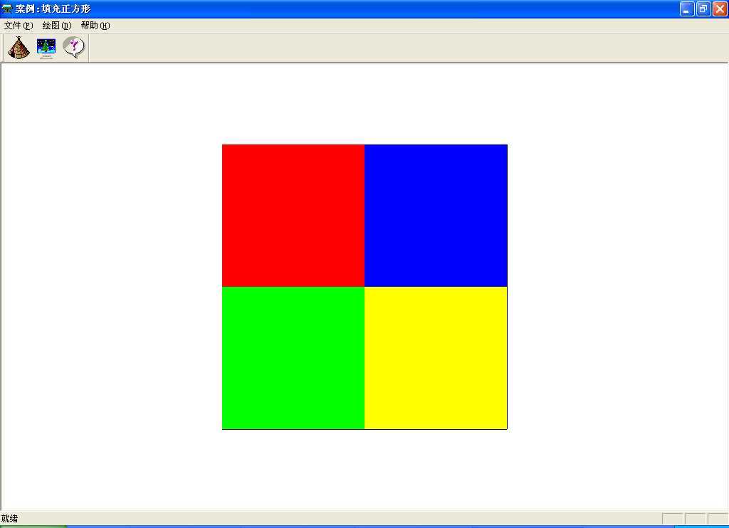
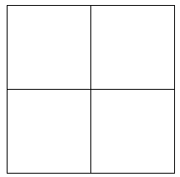
6.绘制一个正方形，把正方形四等分，如图4-52所示，使用红、绿、黄、蓝四种颜色填充每个小四边形面片，如图4-53所示，请使用有效边表算法编程实现。
图4-52四边形面片填充正方形 图4-53 正方形填充效果图

Slide 39
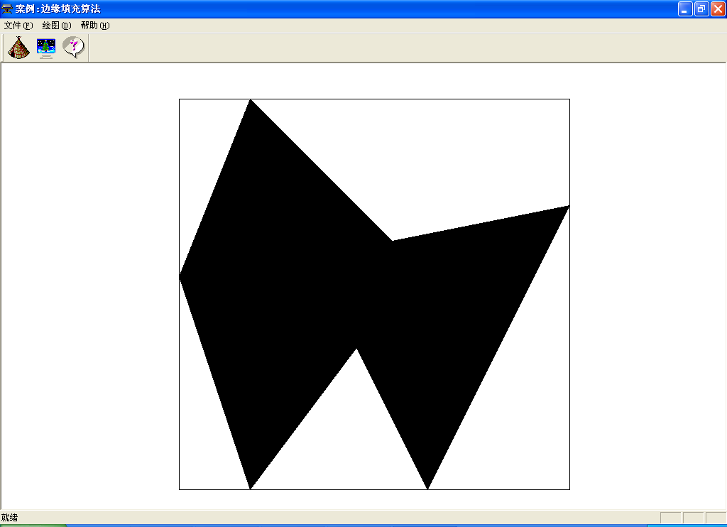
7.边缘填充算法中，像素的取补范围为每条边到屏幕整个客户区的右边界。请设置如图4-54所示的外接矩形，并使用边缘填充算法编程实现多边形的填充。填充效果如图4-55所示。
图 4-54 带外接矩形的多边形 4-55带外接矩形的多边形填充效果图

Slide 40
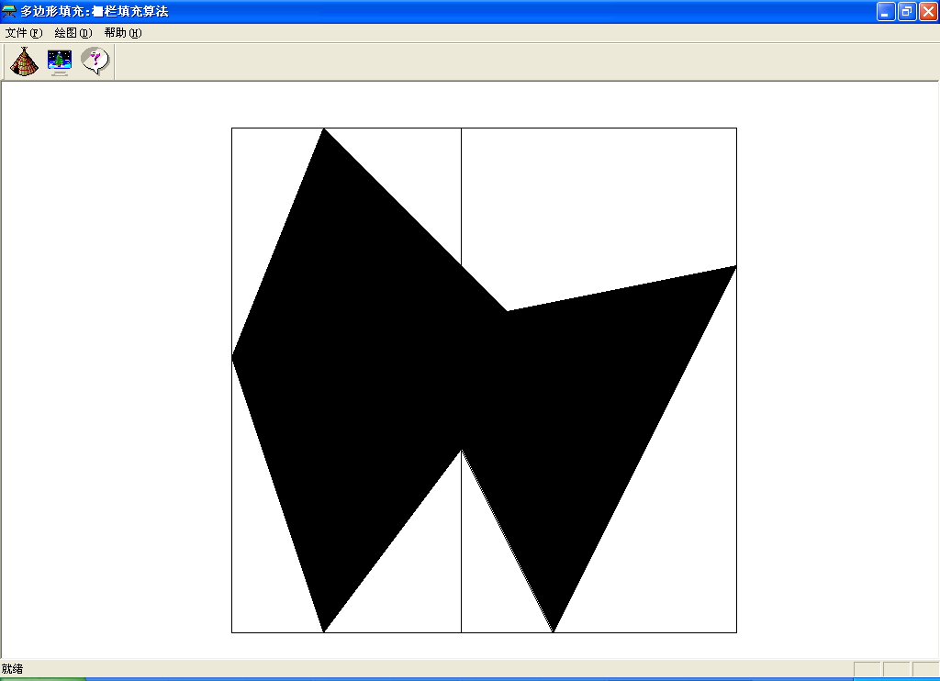
8.边缘填充算法的最大缺点是填充过程中，每一个像素可能被多次访问。为此，常在多边形外接矩形的中心设置栅栏，把多边形分成两部分，如图4-56所示。在处理每条扫描线时，只将交点与栅栏间的像素取补，请编程实现。填充效果如图4-57所示。
图 4-56 带栅栏的的多边形 4-57 带栅栏的多边形填充效果图

Slide 41
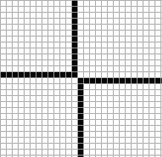
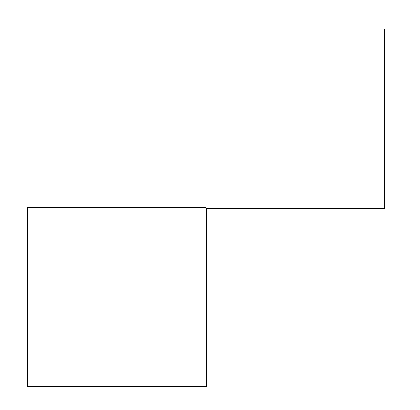
9.设定图4-58所示的八连通区域边界色为黑色，填充色为蓝色，请使用八邻接点算法编程填充八连通域。请注意图中两个四边形区域的连接处的放大效果如图4-59所示。
图 4-58八连通域 图 4-59八连通域连接点放大效果图

Slide 42
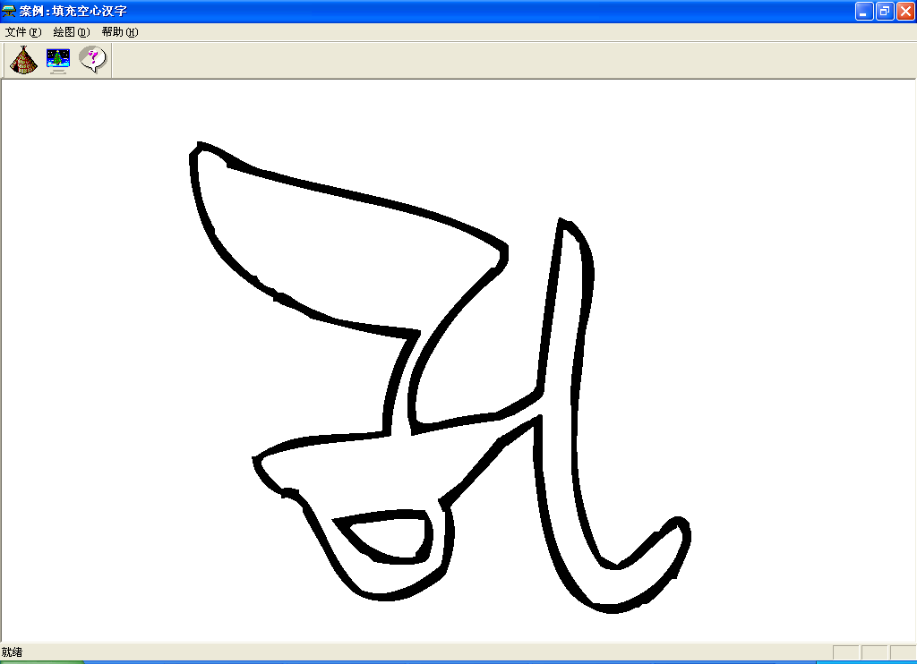
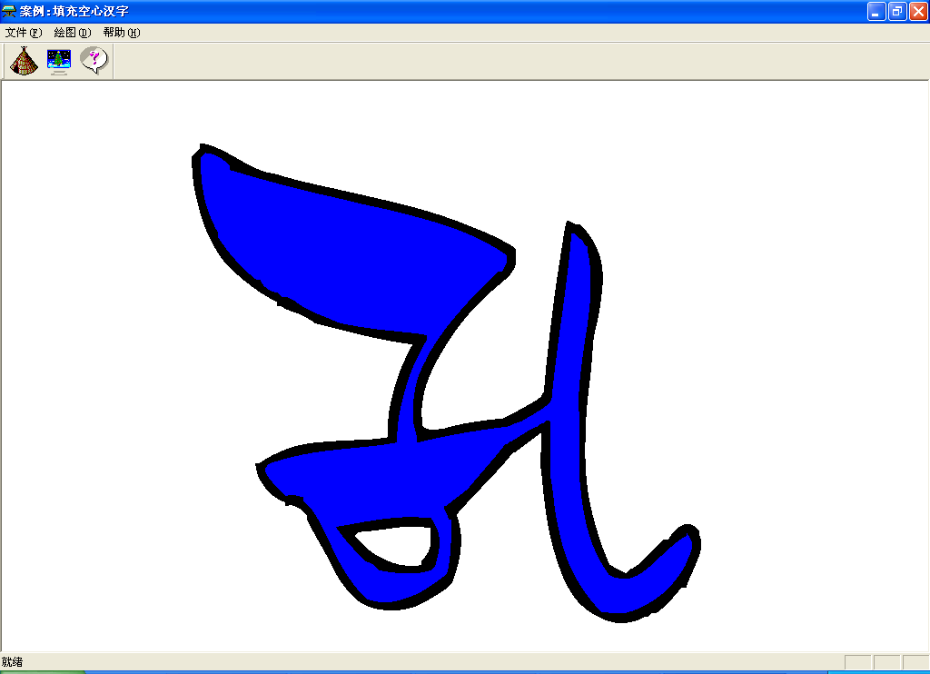
10.*扫描线种子填充算法是通过扫描线来填充多边形内的水平像素段，处理每条扫描线时仅需将其最右端像素入栈，可以有效提高填充效率。请使用MFC编程填充图4-60所示的空心体汉字（四连通），填充效果如图4-61所示。
图 4-60 四连通空心汉字 图 4-61填充效果图

Slide 43
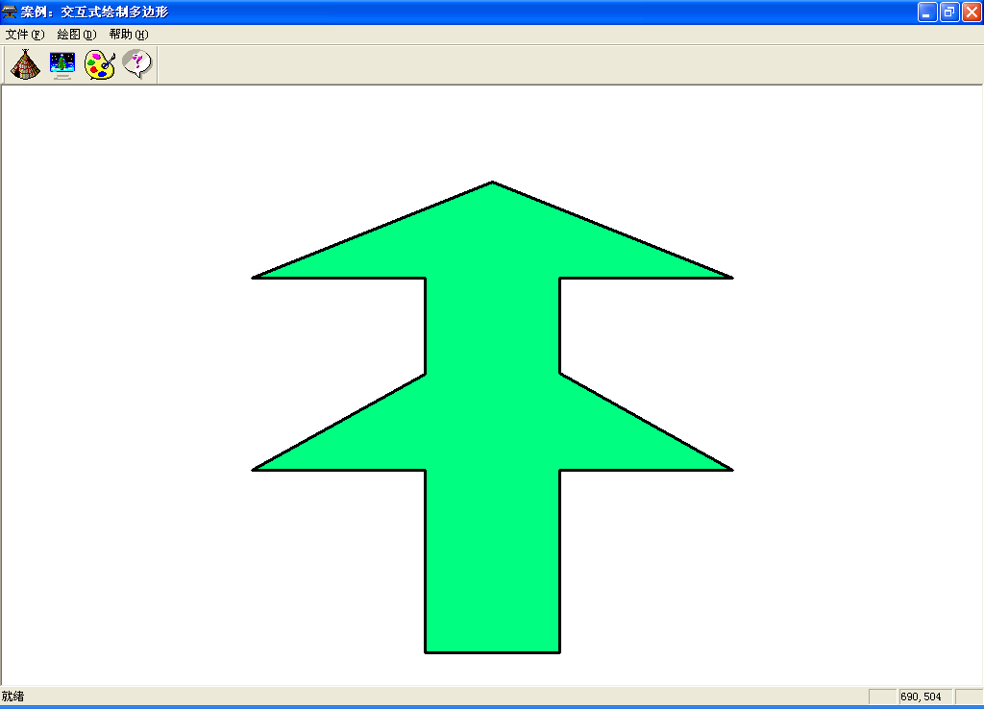
11.*使用鼠标在屏幕上绘制任意顶点数的封闭多边形并填充，填充效果如图4-62所示，请编程实现。编程要求：⑴多边形的顶点数不受限制；⑵按下鼠标左键，拖动鼠标绘制多边形，同时按下Shift键可以绘制水平边或垂直边；⑶单击鼠标右键闭合多边形；⑷使用边缘填充算法填充多边形。
图 4-62任意多边形填充算法

Slide 44
示例多边形
返回

